Slide 1
Úvod do výuky češtiny jako druhého/cizího jazyka
Linda Doleží
Přednáška 5

Slide 2
ČEŠTINA JAKO DRUHÝ/CIZÍ JAZYK – DĚTI PŘEDŠKOLNÍ VĚK
Seidlová Málková, Smolík (2014)
Culture-fair testy?
Úroveň mateřského jazyka?

Slide 3
ČEŠTINA JAKO DRUHÝ/CIZÍ JAZYK – ZŠ/SŠ
Projekt Integrace dětí-cizinců do systému českých základních škol (Kostelecká, Jančařík, 2013, Vodičková, Kostelecká, 2016)
TEST 1 - Test pro žáky 1. stupně ZŠ (3. až 5. třída, 8–11 let)
Úrovně A1 a A2
TEST 2 - Test pro žáky 2. stupně (12–16 let)
Úrovně A1, A2 a B1

Slide 4
HODNOCENÍ ŽÁKŮ-CIZINCŮ NA ZŠ/SŠ
Žáci s nedostatečnou znalostí nebo bez dostatečné znalosti vyučovacího jazyka jsou od září 2016 díky novele školského zákona a prováděcího předpisu (vyhláška 27/2016 Sb. o vzdělávání žáků se speciálními vzdělávacími potřebami a žáků nadaných) považováni za žáky se speciálními vzdělávacími potřebami (SVP).
V nově nastaveném pětistupňovém systému podpůrných opatření se jazykové podpory žáků s OMJ týkají především opatření v druhém a třetím stupni podpory. V obou případech je nutné doporučení školského poradenského zařízení (ŠPZ).
Více na www.inkluzivniskola.cz / www.msmt.cz

Slide 5
Přijímací zkoušky na SŠ – Jiroutová (2017)
ŽOMJ, kteří získali základní vzdělání na české ZŠ, nemají automaticky žádné úpravy podmínek přijímacích zkoušek
ŽOMJ, kteří nezískali základní vzdělání na české ZŠ:
"Osobám, které získaly předchozí vzdělání ve škole mimo území České republiky, se při přijímacím řízení ke vzdělávání ve středních a vyšších odborných školách promíjí na žádost přijímací zkouška z českého jazyka, pokud je součástí přijímací zkoušky. Znalost českého jazyka, která je nezbytná pro vzdělávání v daném oboru vzdělání, škola u těchto osob ověří rozhovorem."
(§ 20, odst. 4 školského zákona)

Slide 6
Maturita
Písemná část:
slovníky (překladový, Slovník spisovné češtiny)
navýšení času (slohová práce – 30 minut)
Didaktický test:
navýšení času o 15 minut
….pokud žáci-cizinci v ČR pobývají méně než 4 roky
„Obsah státních maturitních zkoušek nezohledňuje jiné občanství či příslušnost žáků k jiné národnosti, neboť jsou posuzováni a celkově hodnoceni stejně jako jejich středoškolští spolužáci českého původu“ (Škodová, Šindelářová 2013, str. 19).

Slide 7
Jiroutová (2017)
Od 1. 10. 2017 nově uzpůsobené podmínky pro:
„Osoby, které se vzdělávaly alespoň 4 roky v přecházejících 8 letech před příslušnou zkouškou ve škole mimo území České republiky“
(§ 20 odst. 4 školského zákona)

Slide 8
Certifikovaná zkouška (CCE UJOP)
Certifikovaná zkouška z češtiny pro mládež (UJOP)
A1 a A2
SERRJ, EJP
Užitečné vokabuláře (A1, A2)

Slide 9
Certifikovaná zkouška (CCE UJOP)
Certifikovaná zkouška z češtiny jako cizího jazyka pro dospělé
od 16 let
úrovně A1, A2, B1, B2 a C1
může být podmínkou pro přijetí k vysokoškolskému studiu (úroveň A2–C1 podle konkrétní fakulty či ústavu, případně oboru)

Slide 10
Zkouška z českého jazyka pro trvalý pobyt v ČR
Zkouška z českého jazyka pro trvalý pobyt v ČR
Úroveň A1 (A2)
Česká republika zavedla od 1. ledna 2009 jazykové zkoušky pro žadatele o trvalý pobyt na základě novelizace zákona č. 326/1999 Sb., o pobytu cizinců na území ČR, přičemž následně byl určen obsah zkoušky vyhláškou MŠMT č. 348/2008, jež stanovila pro zkoušku úroveň A1 SERR. O dva roky později Usnesení vlády České republiky ze dne 9. února 2011 č. 99 stanovilo, že stát se bude zasazovat o zvýšení referenční úrovně A1 na úroveň A2.

Slide 11
Informační video – trvalý pobyt
https://www.youtube.com/watch?v=URDz72CDMbg

Slide 12
Cvejnová et al. (2016)
Připravte se s námi na zkoušku z českého jazyka pro trvalý pobyt v ČR. Nový formát testu A1. NÚV, Praha.
http://trvaly-pobyt.cestina-pro-cizince.cz/uploads/Dokumenty/Pripravte_se_s_nami_web_2016.pdf

Slide 13
Databanka testových úloh
http://obcanstvi.cestina-pro-cizince.cz/?p=databanka-testovych-uloh-z-ceskych-realii&hl=cs_CZ

Slide 14
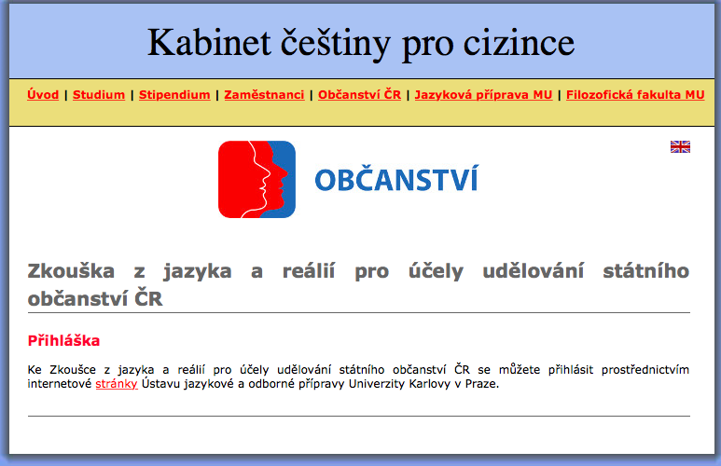
Zkušební místa
Jihomoravský kraj – Kabinet češtiny pro cizince, FF MU

Slide 15
Zkouška z českého jazyka pro účely udělování státního občanství České republiky
Úroveň B1
Jazyková zkouška + zkouška z českých reálií
Modelové varianty
cvičné testy: PEČENÝ, P. a kol.: Připravujeme se k certifikované zkoušce z češtiny: úroveň B1 (CCE–B1). Praha: Karolinum, 2013.

